Slide 1
Teoria dos Jogos
Professor Robson Tigre

Slide 2
Jogos Dinâmicos de Informação Incompleta
(Gibbons - Game Theory for Applied Economists, Capítulo 4)

Slide 3
Introdução
 |  | Timing do jogo
 |  | Simultâneo | Sequencial
Informação | Completa
 | Incompleta |  | E.B.P
Notes:
Intro: conceitos de equilíbrio vistos até agora

Slide 4
Introdução
 |  | Timing do jogo
 |  | Simultâneo | Sequencial
Informação | Completa | E.N. | E.N.P.S
 | Incompleta | E.N.B | E.B.P
Notes:
Intro: conceitos de equilíbrio vistos até agora

Slide 5
Introdução
 |  | Timing do jogo
 |  | Simultâneo | Sequencial
Informação | Completa | E.N. | E.N.P.S
 | Incompleta | E.N.B | E.B.P
Notes:
Conc: note o conceito de perfeição em ambos as classes de jogos sequenciais

Slide 6

Introdução
À medida que consideramos jogos mais complexos, reforçamos os conceitos de equilíbrio para descartar equilíbrios implausíveis que sobreviveriam a conceitos mais simples
Em cada caso, o conceito de equilíbrio mais forte difere do conceito mais fraco apenas para o jogo mais complexo, mas não para o jogo simples
E.B.P foi inventado para refinar E.N.B. da mesma forma que E.N.P.S. refina E.N.
Introduzimos P.S. em jogos dinâmicos de informação completa porque E.N. falhava em capturar a ideia de que ameaças deveriam ser críveis.
Analogamente, focamos agora em E.B.P. em jogos dinâmicos de informação incompleta porque E.N.B. sofre do mesmo problema
Notes:
P2: Por exemplo, se olharmos apenas a forma normal de um jogo, veremos que os E.N.P.S não se distinguem dos E.N. Apenas no jogo mais complexo veremos essa diferença
P3.1: O conceito de "perfeição" está ligado a ameaças serem críveis

Slide 7
Introdução
Recorde-se que se as estratégias dos jogadores são E.N.P.S., elas devem não somente ser E.N. do jogo todo, mas também devem induzir a E.N. em cada subjogo
Em E.B.P, trocamos a ideia de subjogo por continuation game, que pode começar a partir de qualquer conjunto de informação completa
Por analogia, se as estratégias dos jogadores são E.B.P., elas devem não somente ser E.N.B. do jogo todo, mas também devem instruir E.N.B em cada continuation game
Notes:
P2: Enquanto o subjogo só pode começar a partir de um conjunto de informação unitário
P3: Não é muito diferente do que tínhamos visto anteriormente

Slide 8
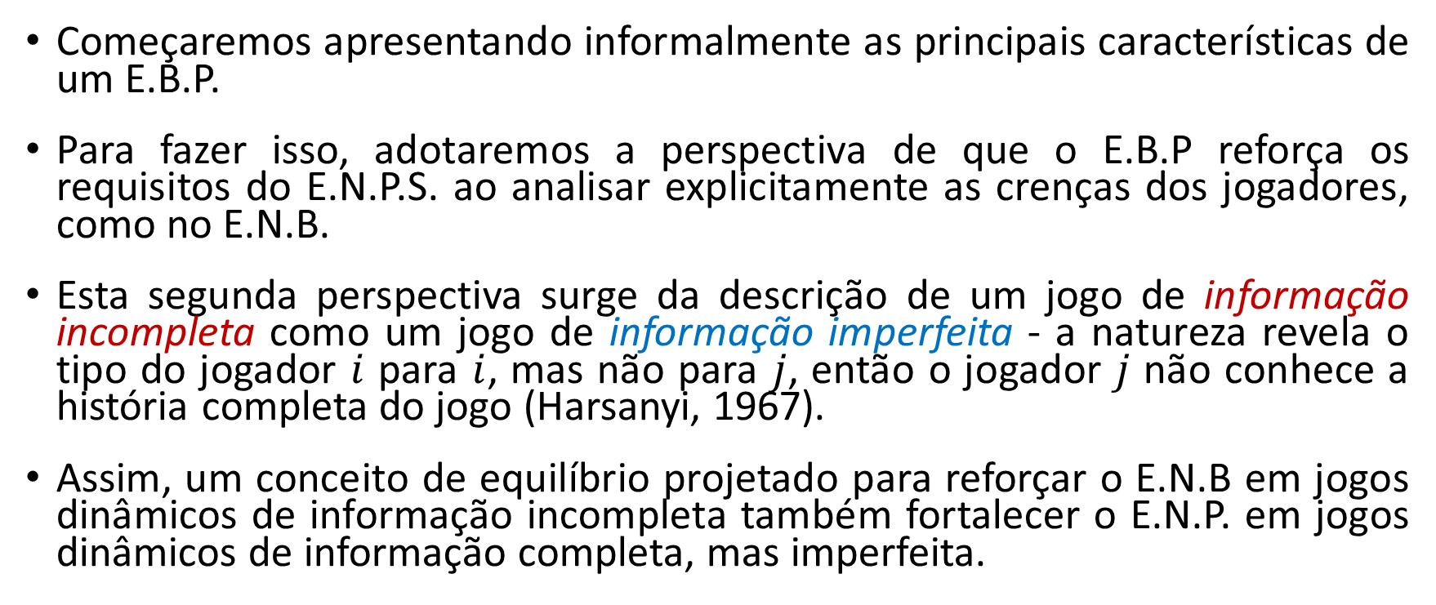
Introdução
Começaremos apresentando informalmente as principais características de um E.B.P.
Para fazer isso, adotaremos a perspectiva de que o E.B.P reforça os requisitos do E.N.P.S. ao analisar explicitamente as crenças dos jogadores, como no E.N.B.
Esta segunda perspectiva surge da descrição de um jogo de informação incompleta como um jogo de informação imperfeita - a natureza revela o tipo do jogador $i$ para $i$, mas não para $j$, então o jogador $j$ não conhece a história completa do jogo (Harsanyi, 1967).
Assim, um conceito de equilíbrio projetado para reforçar o E.N.B em jogos dinâmicos de informação incompleta também fortalecer o E.N.P. em jogos dinâmicos de informação completa, mas imperfeita.
Notes:
P3: lembre-se que Harsanyi nos mostrou que um jogo de informação incompleta pode ser escrito como um jogo de informação imperfeita a medida em que a natureza sorteia os tipos dos jogadores e só revela esses tipos como informação privada de cada jogador (ver Aula 8).
Lembre-se que informação incompleta envolve cada jogador saber sobre si o que o outro jogador não conhece (assimetria de informação). Informação imperfeita é quando os jogadores não conhecem a historia do jogo. Ele sabe da estrutura de payoffs dos demais jogadores, mas não sabe o que o levou até a situação quando é chamado a jogar (ex. um conjunto de informação)

Slide 9
Panorama
Introdução do problema de ameaças não críveis no nosso novo contexto;
Requisitos necessários para resolver esse problema;
Novo conceito de equilíbrio;
Notes:
P2: vou chamar esses requisitos de R1 (crenças); R2 (racionalidade sequencial); R3 (atualização de crenças); R4 (também sobre atualização de crenças)
P3: o conceito de Equilíbrio Bayesiano Perfeito (E.B.P)

Slide 10
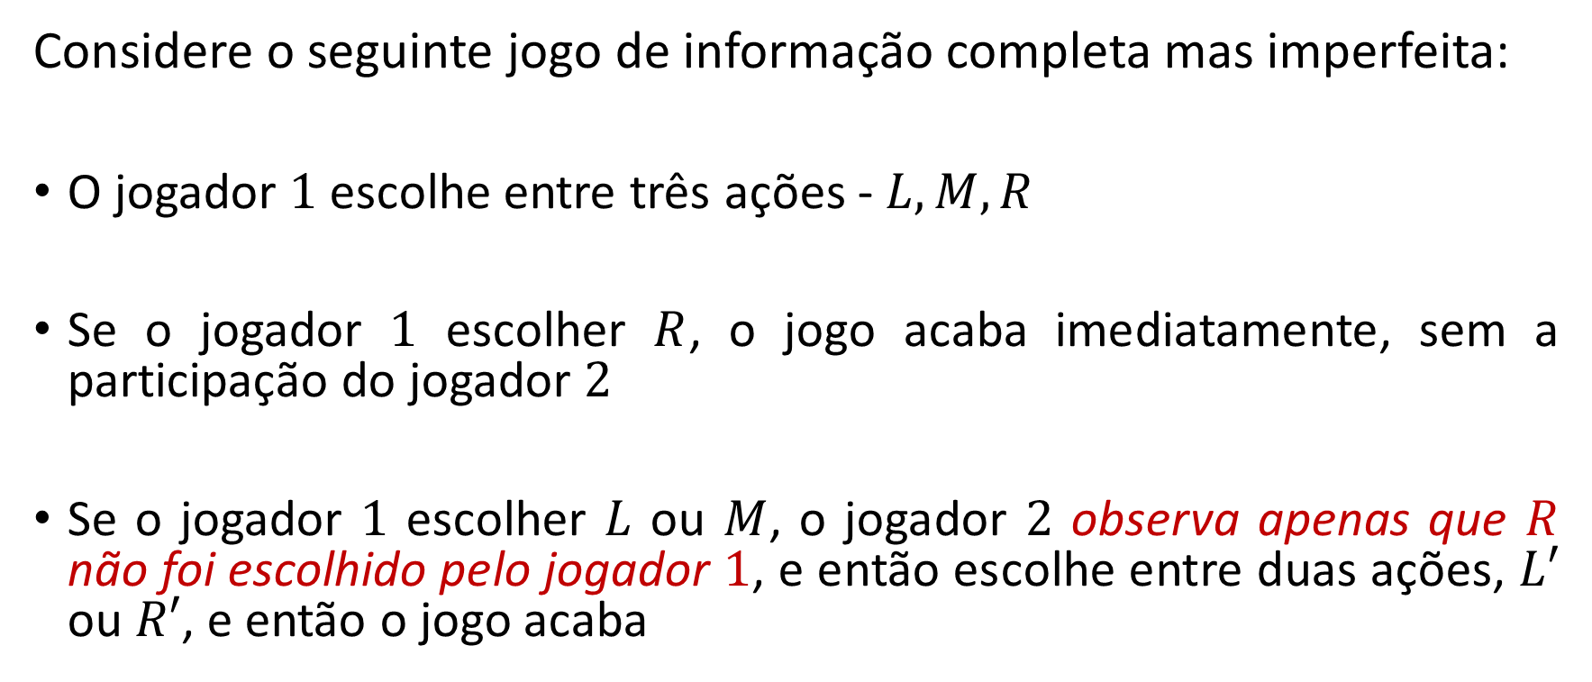
Introdução a Equilíbrio Bayesiano Perfeito
Considere o seguinte jogo de informação completa mas imperfeita:
O jogador $1$ escolhe entre três ações - $L,M,R$
Se o jogador $1$ escolher $R$, o jogo acaba imediatamente, sem a participação do jogador $2$
Se o jogador $1$ escolher $L$ ou $M$, o jogador $2$ observa apenas que $R$ não foi escolhido pelo jogador $1$, e então escolhe entre duas ações, $L′$ ou $R′$, e então o jogo acaba
Notes:
P3: aqui estamos introduzindo a informação imperfeita. O jogador 2 não conhece a história do jogo

Slide 11
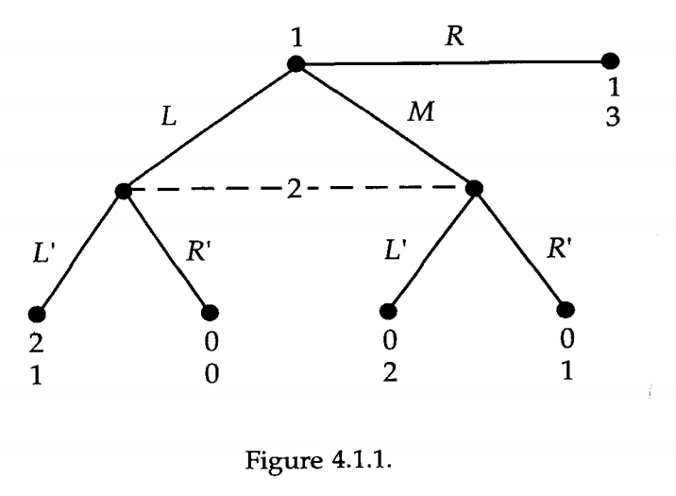
Introdução a Equilíbrio Bayesiano Perfeito
Notes:
Intro: Lembre-se que a linha tracejada denota a ignorância do jogador 2 sobre em que situação ele se encontra. Agora que conseguimos colocar o jogo na forma extensiva, vamos colocá-lo na forma normal para resolver.

Slide 12
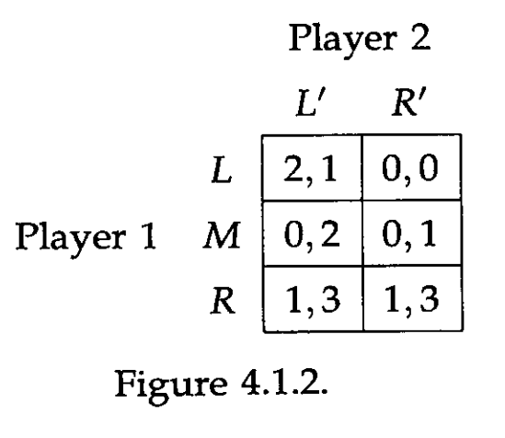
Introdução a Equilíbrio Bayesiano Perfeito
Notes:
Intro: Aprendemos a traduzir jogos na forma extensiva para a forma normal na aula 7
Vamos preencher a matriz. Quais são as estratégias do jogador 2 (L’, R’)? E do jogador 1 (L, M, R). E os payoffs?

Slide 13
Introdução a Equilíbrio Bayesiano Perfeito
Notes:
Intro: Quem são os equilíbrios de Nash desse jogo? $(L,L’)$ e $(R,R’)$

Slide 14
Introdução a Equilíbrio Bayesiano Perfeito
Para determinar se esses E.N. são perfeitos em subjogo, usamos a representação na forma extensiva para definir subjogos
Como um subjogo por definição começa em um nó de decisão que é conjunto de informação unitário mas não é o primeiro nó de decisão do jogo, esse jogo não tem subjogo (próprio).
Se um jogo não tem subjogo próprio, então o requisito de perfeição em subjogo de que as estratégias de cada jogador constituem E.N. em cada subjogo é trivialmente satisfeito
Notes:
Pergunta: Quais desses E.N. são também E.N.P.S? É preciso começar se perguntando quais são os subjogos desse jogo? Note que o jogo não possui nenhum subjogo próprio.

Slide 15
Introdução a Equilíbrio Bayesiano Perfeito
Para determinar se esses E.N. são perfeitos em subjogo, usamos a representação na forma extensiva para definir subjogos
Como um subjogo por definição começa em um nó de decisão que é conjunto de informação unitário mas não é o primeiro nó de decisão do jogo, esse jogo não tem subjogo (próprio).
Se um jogo não tem subjogo próprio, então o requisito de perfeição em subjogo de que as estratégias de cada jogador constituem E.N. em cada subjogo é trivialmente satisfeito
Notes:
P2: Veja a aula 7 para revisão sobre subjogos

Slide 16
Introdução a Equilíbrio Bayesiano Perfeito
Para determinar se esses E.N. são perfeitos em subjogo, usamos a representação na forma extensiva para definir subjogos
Como um subjogo por definição começa em um nó de decisão que é conjunto de informação unitário mas não é o primeiro nó de decisão do jogo, esse jogo não tem subjogo (próprio).
Se um jogo não tem subjogo próprio, então o requisito de perfeição em subjogo de que as estratégias de cada jogador constituem E.N. em cada subjogo é trivialmente satisfeito
Notes:
P3: Esse método, portanto, não é útil nesse exemplo, pois todo E.N. é perfeito em subjogo (para um jogo que não tem subjogo próprio, todos os seus equilíbrios de Nash serão equilíbrios de Nash perfeitos em subjogo).
Perg.: Qual é o problema aqui em termos de ameaças não críveis?
Não conseguimos induzir apenas E.N. que evitem ameaças não-críveis, porque $\left(R, R^{′}\right)$ não é razoável para o jogador 2. Ele jogaria $L′$ em qualquer situação porque é estritamente dominante para ele. Além disso, o jogador 2 não tem motivos para acreditar que o jogador 1 jogaria $M$

Slide 17

Introdução a Equilíbrio Bayesiano Perfeito
Portanto, em qualquer jogo que não tenha subjogo (próprio), a definição de E.N.P.S. equivale à definição de E.N. $→(L,L′)$ e $(R,R′)$ são E.N.P.S
Contudo, $(R,R′)$ depende de uma ameaça vazia
Se $2$ for chamado a jogar, $L′$ domina estritamente $R′$. Portanto, $1$ não deve ser induzido a jogar $R$ pela ameaça de $2$ de jogar $R′$
Precisamos pensar em formas de refinar o conceito de equilíbrio para descartar E.N.P.S como $(R,R′)$.
Notes:
P2: Mas há algo estranho sobre $(R,R′)$ ser E.N.P.S, não há? Vamos pensar um pouco $→$ há ameaças não críveis aqui

Slide 18
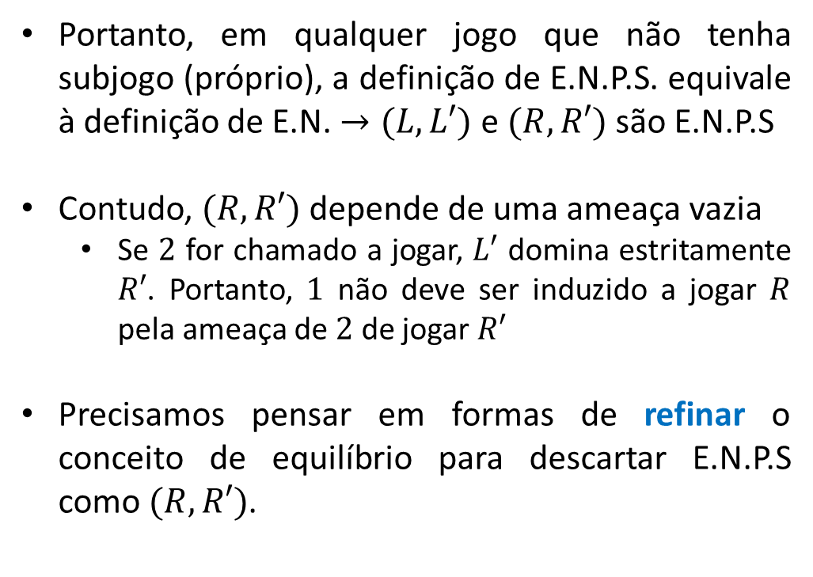
Introdução a Equilíbrio Bayesiano Perfeito
Portanto, em qualquer jogo que não tenha subjogo (próprio), a definição de E.N.P.S. equivale à definição de E.N. $→(L,L′)$ e $(R,R′)$ são E.N.P.S
Contudo, $(R,R′)$ depende de uma ameaça vazia
Se $2$ for chamado a jogar, $L′$ domina estritamente $R′$. Portanto, $1$ não deve ser induzido a jogar $R$ pela ameaça de $2$ de jogar $R′$
Precisamos pensar em formas de refinar o conceito de equilíbrio para descartar E.N.P.S como $(R,R′)$.
Notes:
P2: Sobre a "ameaça", se o jogador 1 acreditar na ameaça do jogador 2 de jogar $R′$, então o jogador 1 realmente deve escolher $R$ para encerrar o jogo com o payoff 1 para si e 3 para o jogador 2, já que a escolha de $L$ ou $M$ dará a ele 0

Slide 19
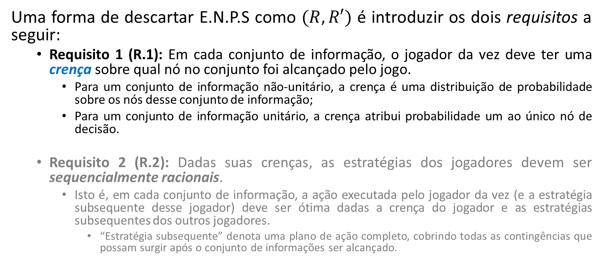
Introdução a Equilíbrio Bayesiano Perfeito
Uma forma de descartar E.N.P.S como $(R,R′)$ é introduzir os dois requisitos a seguir:
Requisito 1 (R.1): Em cada conjunto de informação, o jogador da vez deve ter uma crença sobre qual nó no conjunto foi alcançado pelo jogo.
Para um conjunto de informação não-unitário, a crença é uma distribuição de probabilidade sobre os nós desse conjunto de informação;
Para um conjunto de informação unitário, a crença atribui probabilidade um ao único nó de decisão.
Requisito 2 (R.2): Dadas suas crenças, as estratégias dos jogadores devem ser sequencialmente racionais.
Isto é, em cada conjunto de informação, a ação executada pelo jogador da vez (e a estratégia subsequente desse jogador) deve ser ótima dadas a crença do jogador e as estratégias subsequentes dos outros jogadores.
“Estratégia subsequente” denota uma plano de ação completo, cobrindo todas as contingências que possam surgir após o conjunto de informações ser alcançado.
Notes:
Intro: quando você quiser checar equilíbrios, você deve checar esses requisitos.

Slide 20
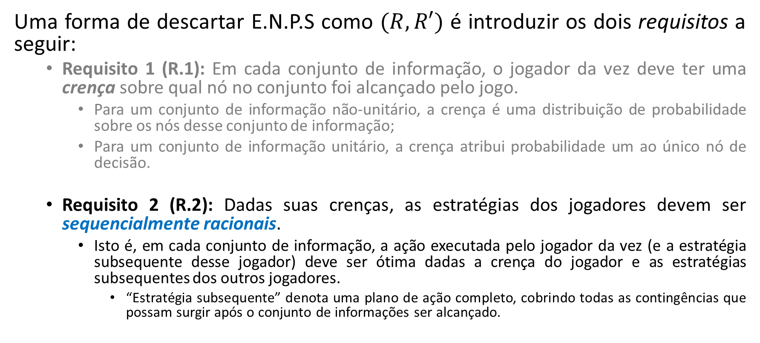
Introdução a Equilíbrio Bayesiano Perfeito
Uma forma de descartar E.N.P.S como $(R,R′)$ é introduzir os dois requisitos a seguir:
Requisito 1 (R.1): Em cada conjunto de informação, o jogador da vez deve ter uma crença sobre qual nó no conjunto foi alcançado pelo jogo.
Para um conjunto de informação não-unitário, a crença é uma distribuição de probabilidade sobre os nós desse conjunto de informação;
Para um conjunto de informação unitário, a crença atribui probabilidade um ao único nó de decisão.
Requisito 2 (R.2): Dadas suas crenças, as estratégias dos jogadores devem ser sequencialmente racionais.
Isto é, em cada conjunto de informação, a ação executada pelo jogador da vez (e a estratégia subsequente desse jogador) deve ser ótima dadas a crença do jogador e as estratégias subsequentes dos outros jogadores.
“Estratégia subsequente” denota uma plano de ação completo, cobrindo todas as contingências que possam surgir após o conjunto de informações ser alcançado.
Notes:
R.2 subponto 1: Resumindo, em todo conjunto de informação os jogadores terão uma melhor resposta dadas suas crenças e as estratégias dos outros jogadores.
R.2 subponto 1.1: por estratégia subsequente estamos falando do plano de ação a partir daquele continuation game

Slide 21
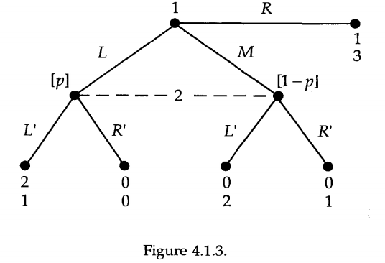

Introdução a Equilíbrio Bayesiano Perfeito
O primeiro requisito implica que se o jogo alcançar o conjunto de informação de $2$, ele terá uma crença sobre qual nó foi alcançado (i.e., $p$ e $1−p$)
Dada a crença de $2$, seu payoff esperado de jogar $R′$ é $p⋅0+\left(1−p\right)⋅1=1−p$, enquanto o de jogar $L′$ é $p⋅1+\left(1−p\right)⋅2=2−p$
Como $2−p>1−p ∀ p∈[0,1]$, o segundo requisito impede o $2$ de escolher $R′$.
Nesse exemplo, requerer que cada jogador tenha crenças e aja otimamente dadas suas crenças é suficiente para eliminar o equilíbrio implausível $(R,R′)$
Notes:
Intro: Vamos adaptar o jogo da figura 4.1.2 para obedecer ao R1 de que “Em cada conjunto de informação, o jogador da vez deve ter uma crença sobre qual nó no conjunto foi alcançado pelo jogo.“
P1: Dito de outra forma, ele terá uma crença sobre o jogador 1 ter jogado L ou M e essa crença é representada pelas probabilidades $p$ e $1−p$

Slide 22

Introdução a Equilíbrio Bayesiano Perfeito
O primeiro requisito implica que se o jogo alcançar o conjunto de informação de $2$, ele terá uma crença sobre qual nó foi alcançado (i.e., $p$ e $1−p$)
Dada a crença de $2$, seu payoff esperado de jogar $R′$ é $p⋅0+\left(1−p\right)⋅1=1−p$, enquanto o de jogar $L′$ é $p⋅1+\left(1−p\right)⋅2=2−p$
Como $2−p>1−p ∀ p∈[0,1]$, o segundo requisito impede o $2$ de escolher $R′$.
Nesse exemplo, requerer que cada jogador tenha crenças e aja otimamente dadas suas crenças é suficiente para eliminar o equilíbrio implausível $(R,R′)$
Notes:
P2: agora já estamos começando a aplicar o requisito R2 de racionalidade sequencial

Slide 23
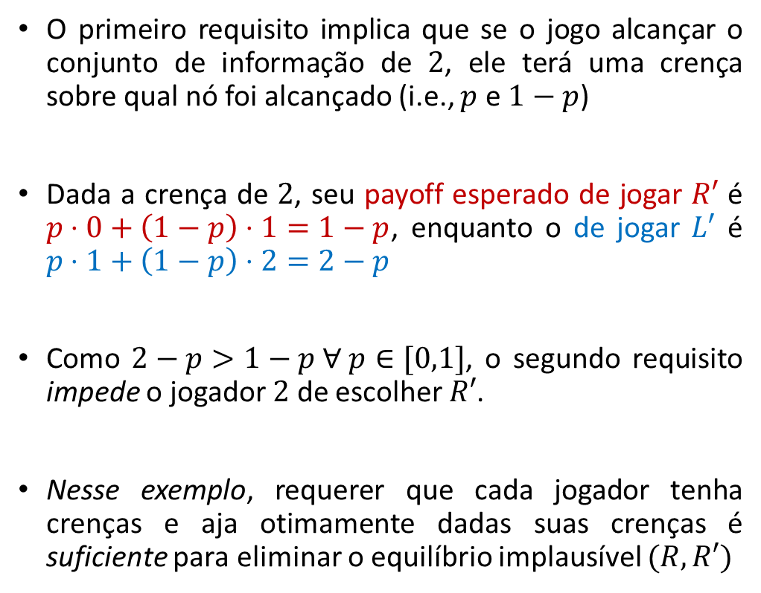
Introdução a Equilíbrio Bayesiano Perfeito
O primeiro requisito implica que se o jogo alcançar o conjunto de informação de $2$, ele terá uma crença sobre qual nó foi alcançado (i.e., $p$ e $1−p$)
Dada a crença de $2$, seu payoff esperado de jogar $R′$ é $p⋅0+\left(1−p\right)⋅1=1−p$, enquanto o de jogar $L′$ é $p⋅1+\left(1−p\right)⋅2=2−p$
Como $2−p>1−p ∀ p∈[0,1]$, o segundo requisito impede o jogador $2$ de escolher $R′$.
Nesse exemplo, requerer que cada jogador tenha crenças e aja otimamente dadas suas crenças é suficiente para eliminar o equilíbrio implausível $(R,R′)$
Notes:
P3: 𝑅′ não é ótimo nesse conjunto de informação para nenhuma crença que o jogador 2 possa ter

Slide 24
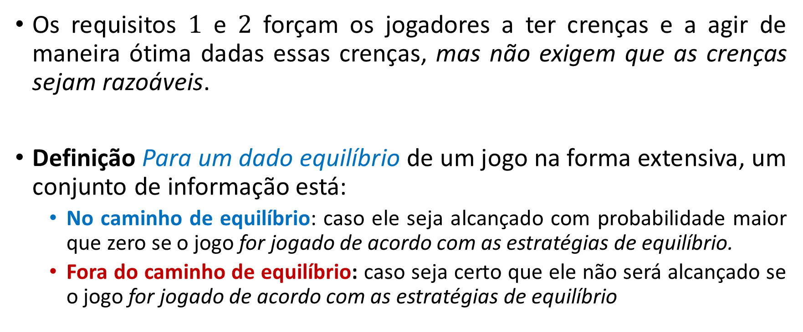
Introdução a Equilíbrio Bayesiano Perfeito
Os requisitos $1$ e $2$ forçam os jogadores a ter crenças e a agir de maneira ótima dadas essas crenças, mas não exigem que as crenças sejam razoáveis.
Definição Para um dado equilíbrio de um jogo na forma extensiva, um conjunto de informação está:
No caminho de equilíbrio: caso ele seja alcançado com probabilidade maior que zero se o jogo for jogado de acordo com as estratégias de equilíbrio.
Fora do caminho de equilíbrio: caso seja certo que ele não será alcançado se o jogo for jogado de acordo com as estratégias de equilíbrio
Notes:
P1: no exemplo anterior, isso não era relevante porque o jogador 2 preferia $L′$ independente do valor de $p$. De forma geral, entretanto, estratégias pouco atraentes podem ser sustentadas artificialmente por crenças pouco razoáveis.
Para impor mais requisitos sobre as crenças dos jogadores, precisamos distinguir entre conjuntos de informação que estejam "no caminho de equilíbrio“ (“on the equilibrium path”) ou "fora" dele (“off the equilibrium path”)
P2.2: "Equilíbrio" aqui pode denotar E.N., E.N.P.S, E.N.B ou E.B.P.

Slide 25
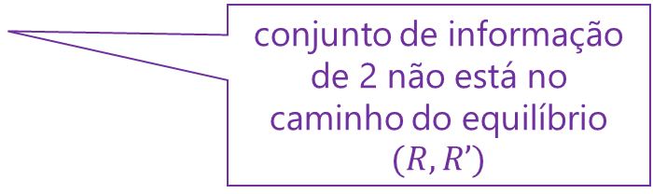
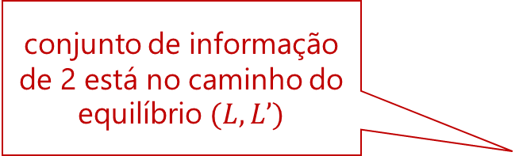
Introdução a Equilíbrio Bayesiano Perfeito
conjunto de informação de 2 está no caminho do equilíbrio $(L,L’)$
conjunto de informação de 2 não está no caminho do equilíbrio $(R,R’)$
Notes:
$(R,R’)$ não cruza o conjunto de informação do jogador 2. Para o E.B.P eu preciso denotar estratégias e crenças. Mas como eu calculo crenças sobre um equilibrio em que nenhum caminho dele está passando pelo conjunto de informação? Veremos.

Slide 26

Introdução a Equilíbrio Bayesiano Perfeito
Entendida a definição de conjunto de informação de acordo com o caminho de equilíbrio, podemos introduzir mais um requisito
Requisito 3 (R.3): para conjuntos de informação no caminho de equilíbrio, crenças são determinadas pela regra de Bayes e as estratégias de equilíbrio dos jogadores
No E.N.P.S. $\left(L,L^{′}\right)$, a crença de $2$ deve ser $p=1$.
Dada a estratégia de equilíbrio de $1$ ($L$), $2$ sabe qual nó no conjunto de informação foi alcançado
Notes:
P1: R.3 também pode ser pensado como requisito de consistência de crenças, porque requer que as crenças sejam consistentes com as estratégias dos outros jogadores
A grosso modo, consistência requer que os jogadores saibam que estratégias (possivelmente mistas) são jogadas pelos outros jogadores. Se eu sei que o jogador 1 tem muito incentivo para jogar $L$, minha crença tem que ser mais forte de que ele jogará $L$
Perg: Dito isso, vocês tem palpite sobre quais valores $p$ e $1−p$ assumiriam?

Slide 27
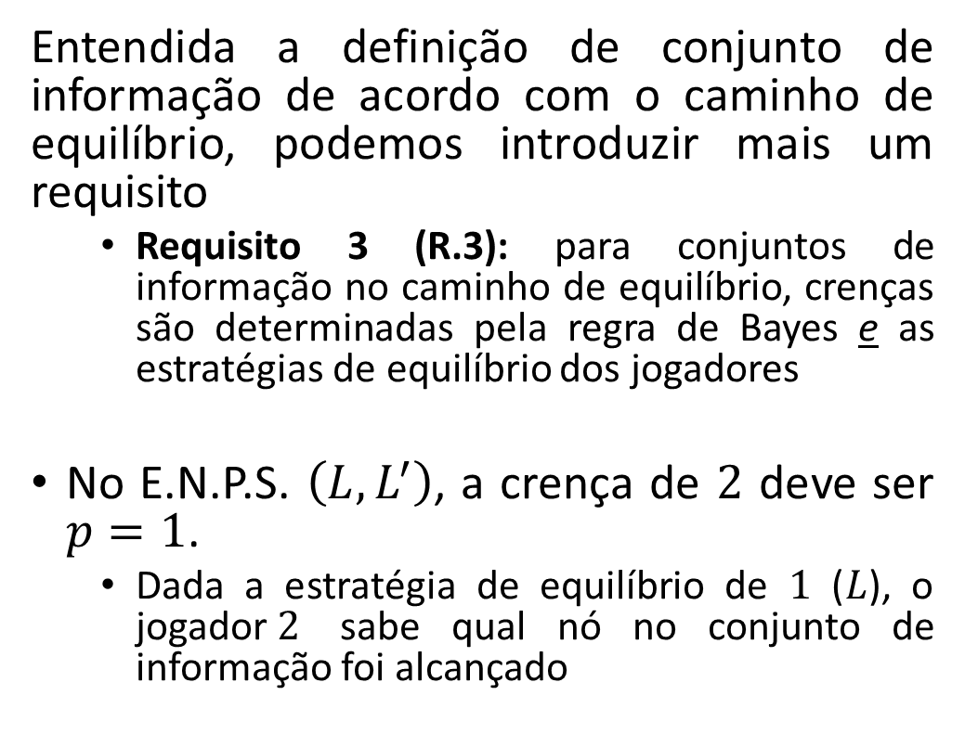
Introdução a Equilíbrio Bayesiano Perfeito
Entendida a definição de conjunto de informação de acordo com o caminho de equilíbrio, podemos introduzir mais um requisito
Requisito 3 (R.3): para conjuntos de informação no caminho de equilíbrio, crenças são determinadas pela regra de Bayes e as estratégias de equilíbrio dos jogadores
No E.N.P.S. $\left(L,L^{′}\right)$, a crença de $2$ deve ser $p=1$.
Dada a estratégia de equilíbrio de $1$ ($L$), o jogador$2$ sabe qual nó no conjunto de informação foi alcançado
Notes:
P2.1: Dado que esse conjunto de informação foi alcançado, a melhor resposta de 2 é$L′$. E a melhor resposta de 1 é $L$, dado que 1 sabe a melhor resposta de 2. Portanto 2 atualiza sua crença de que 1 jogará L com certeza

Slide 28
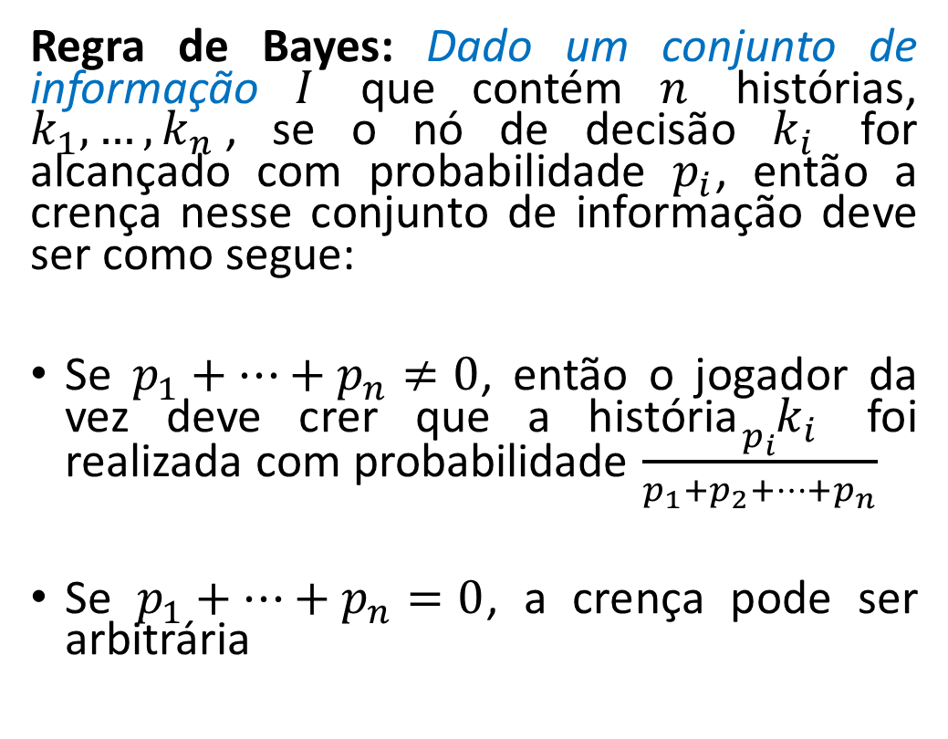
Introdução a Equilíbrio Bayesiano Perfeito
Regra de Bayes: Dado um conjunto de informação $I$ que contém $n$ histórias, $k_{1},…,k_{n}$, se o nó de decisão $k_{i}$ for alcançado com probabilidade $p_{i}$, então a crença nesse conjunto de informação deve ser como segue:
Se $p_{1}+…+p_{n}≠0$, então o jogador da vez deve crer que a história $k_{i}$ foi realizada com probabilidade $\frac{p_{i}}{p_{1}+p_{2}+…+p_{n}}$
Se $p_{1}+…+p_{n}=0$, a crença pode ser arbitrária

Slide 29
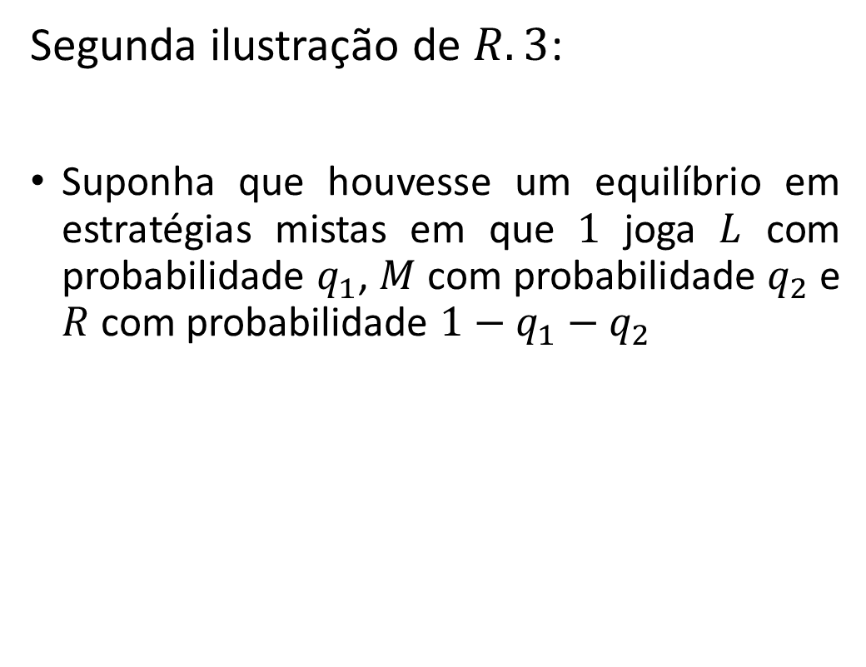
Introdução a Equilíbrio Bayesiano Perfeito
Segunda ilustração de $R.3$:
Suponha que houvesse um equilíbrio em estratégias mistas em que $1$ joga $L$ com probabilidade $q_{1}$, $M$ com probabilidade $q_{2}$ e $R$ com probabilidade $1−q_{1}−q_{2}$
O Requisito $3$ forçaria o jogador $2$ a ter crença $p=q_{1}/(q_{1}+q_{2})$
Notes:
P2: (R.3): para conjuntos de informação no caminho de equilíbrio, crenças são determinadas pela regra de Bayes e as estratégias de equilíbrio dos jogadores
Uma vez que o jogo alcança o conjunto de informação de 2, ele sabe que 1 não jogou R e portanto $1−q_{1}−q_{2}=0$. Ou seja, 2 atualiza sua crença
Perg: O Requisito $3$ forçaria o jogador $2$ a ter crença $p$ igual a que magnitude, segundo a regra de Bayes, nesse caso?

Slide 30
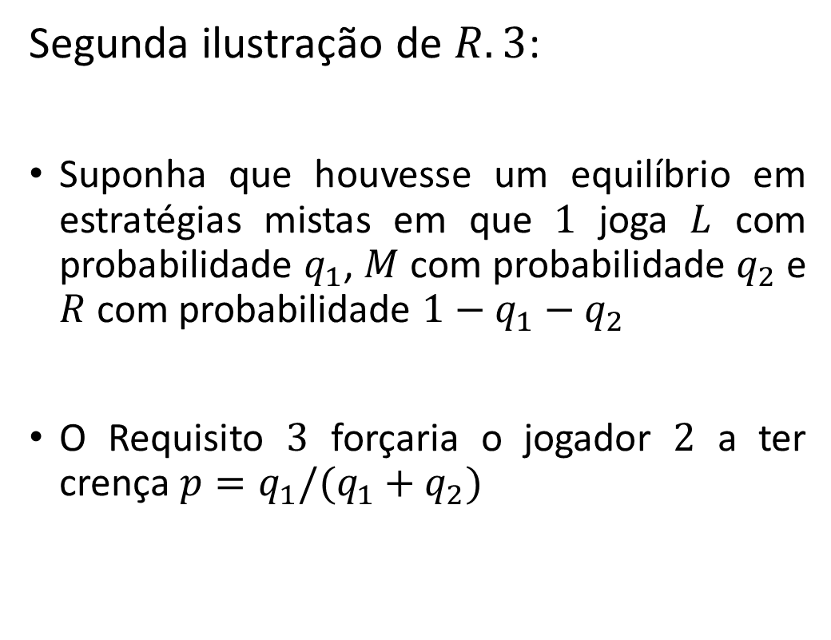
Introdução a Equilíbrio Bayesiano Perfeito
Segunda ilustração de $R.3$:
Suponha que houvesse um equilíbrio em estratégias mistas em que $1$ joga $L$ com probabilidade $q_{1}$, $M$ com probabilidade $q_{2}$ e $R$ com probabilidade $1−q_{1}−q_{2}$
O Requisito $3$ forçaria o jogador $2$ a ter crença $p=q_{1}/(q_{1}+q_{2})$
Notes:
P2: (R.3): para conjuntos de informação no caminho de equilíbrio, crenças são determinadas pela regra de Bayes e as estratégias de equilíbrio dos jogadores
Uma vez que o jogo alcança o conjunto de informação de 2, ele sabe que 1 não jogou R e portanto $1−q_{1}−q_{2}=0$. Ou seja, 2 atualiza sua crença

Slide 31
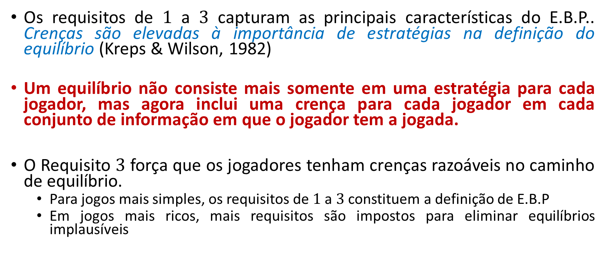
Introdução a Equilíbrio Bayesiano Perfeito
Os requisitos de $1$ a $3$ capturam as principais características do E.B.P.. Crenças são elevadas à importância de estratégias na definição do equilíbrio (Kreps & Wilson, 1982)
Um equilíbrio não consiste mais somente em uma estratégia para cada jogador, mas agora inclui uma crença para cada jogador em cada conjunto de informação em que o jogador tem a jogada.
O Requisito $3$ força que os jogadores tenham crenças razoáveis no caminho de equilíbrio.
Para jogos mais simples, os requisitos de $1$ a $3$ constituem a definição de E.B.P
Em jogos mais ricos, mais requisitos são impostos para eliminar equilíbrios implausíveis
Notes:
P1: Referência: Kreps, D., and R. Wilson. 1982. “Sequential Equilibrium.” Econometrica 50:863-94.
P1: Kreps & Wilson, entretanto, definem o conceito de equilíbrio sequencial, que é mais forte do que E.B.P. Eles mostram que em qualquer jogo finito (numero finito de jogadores, tipos e ações), existe um equilíbrio sequencial, o que implica a existência de um E.B.P
P3.1: como os jogos de sinalização da seção 4.2A do Gibbons
P3.2: Segundo Gibbons diferentes autores usam diferentes definições de E.B.P.. Todas as definições incluem os requisitos de 1 a 3, a maioria inclui o requisito 4, que iremos ver, e algumas impõem outros requisitos

Slide 32
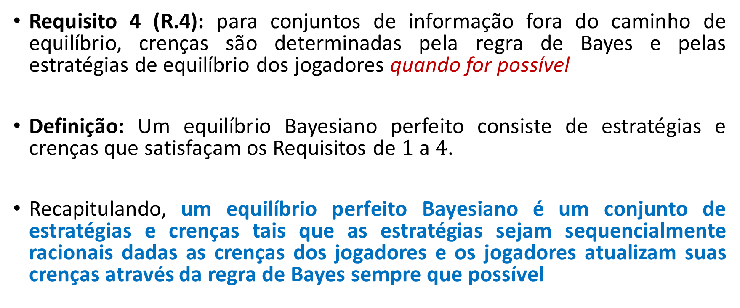
Introdução a Equilíbrio Bayesiano Perfeito
Requisito 4 (R.4): para conjuntos de informação fora do caminho de equilíbrio, crenças são determinadas pela regra de Bayes e pelas estratégias de equilíbrio dos jogadores quando for possível
Definição: Um equilíbrio Bayesiano perfeito consiste de estratégias e crenças que satisfaçam os Requisitos de $1$ a $4$.
Recapitulando, um equilíbrio perfeito Bayesiano é um conjunto de estratégias e crenças tais que as estratégias sejam sequencialmente racionais dadas as crenças dos jogadores e os jogadores atualizam suas crenças através da regra de Bayes sempre que possível
Notes:
P1: esse “quando for possível” se aplica, por exemplo, por que nem sempre o denominador da regra de Bayes será não nulo. Impossibilitando o calculo de uma probabilidade.
P3: Em E.N., E.N.P.S e E.N.B, precisávamos apenas listar as estratégias que constituíam o equilíbrio. Em E.N.B, crenças eram apenas componentes de como nós calcularíamos o equilíbrio, mas não eram parte do E.N.B diretamente. Já no caso de E.B.P., precisamos listar estratégias E crenças

Slide 33
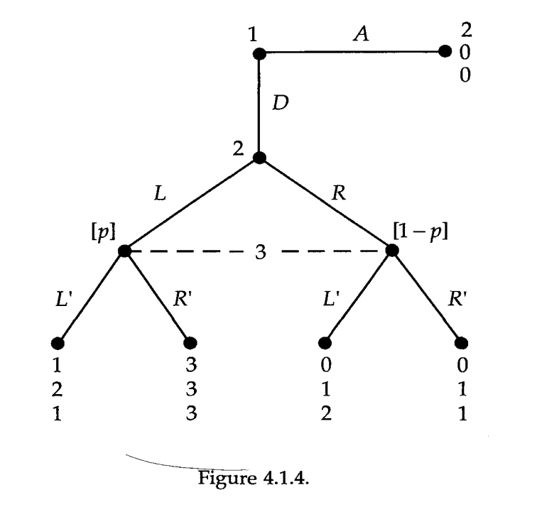

Introdução a Equilíbrio Bayesiano Perfeito Exemplo do requisito 4
Exemplo: Esse jogo tem um subjogo, que começa no conjunto de informação unitário de $2$
O único equilíbrio de Nash nesse subjogo entre $2$ e $3$ é $(L,R′)$, portanto o único E.N.P.S. do jogo é $(D,L,R′)$
A estratégia $(D,L,R′)$ e crença $p=1$ para $3$ satisfazem os requisitos de $1$ a $3$
Não há nenhum conjunto de informação fora desse caminho de equilíbrio, portanto também satisfaz $R.4$.
Logo, constitui um E.B.P.
Notes:
Intro: vamos usar um jogo de 3 jogadores para ilustrar o conceito de "quando for possível" do requisito 4
Pergunta: Esse jogo tem um subjogo. Qual é o único EN nesse subjogo?
$(L,R′)$ $→$ $L$ domina estritamente $R$ para o jogador 2 $→$ o jogador 3 sabe disso e portanto crê fortemente que 2 jogará $L$, sendo mais vantajoso para 3 jogar $R′$.

Slide 34
Introdução a Equilíbrio Bayesiano Perfeito Exemplo do requisito 4
Exemplo: Esse jogo tem um subjogo, que começa no conjunto de informação unitário de $2$
O único equilíbrio de Nash nesse subjogo entre $2$ e $3$ é $(L,R′)$, portanto o único E.N.P.S. do jogo é $(D,L,R′)$
A estratégia $(D,L,R′)$ e crença $p=1$ para $3$ satisfazem os requisitos de $1$ a $3$
Não há nenhum conjunto de informação fora desse caminho de equilíbrio, portanto também satisfaz $R.4$.
Logo, constitui um E.B.P.
Notes:
P1.1: É estritamente dominante para 2 jogar L. Dado que o conjunto de informação de 3 é alcançado, portanto, 3 sabe em que nó está
Perg: É suficiente dizer que $(D,L,R′)$ é E.B.P.?
Não. Precisamos denotar as crenças

Slide 35
Introdução a Equilíbrio Bayesiano Perfeito Exemplo do requisito 4
Exemplo: Esse jogo tem um subjogo, que começa no conjunto de informação unitário de $2$
O único equilíbrio de Nash nesse subjogo entre $2$ e $3$ é $(L,R′)$, portanto o único E.N.P.S. do jogo é $(D,L,R′)$
A estratégia $(D,L,R′)$ e crença $p=1$ para $3$ satisfazem os requisitos de $1$ a $3$
Não há nenhum conjunto de informação fora desse caminho de equilíbrio, portanto também satisfaz $R.4$.
Logo, constitui um E.B.P.
Notes:
P2: É estritamente dominante para 2 jogar L. Dado que o conjunto de informação de 3 é alcançado, portanto, 3 sabe em que nó está

Slide 36
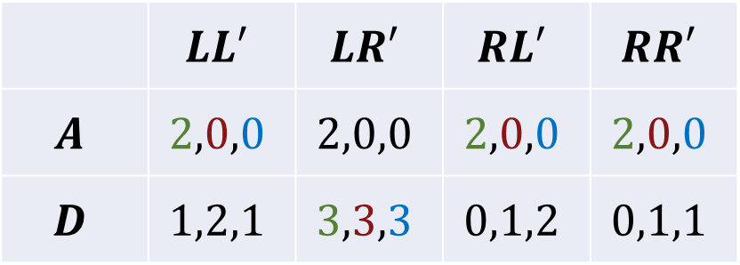

Introdução a Equilíbrio Bayesiano Perfeito Exemplo do requisito 4
Agora considere $\left(A,L,L^{′}\right)$ e crença $p=0$
É equilíbrio de Nash – nenhum jogador deseja desviar unilateralmente e
Satisfaz $R.1$-$R.3$: $3$ age otimamente dada sua crença; $1$ e $2$ agem otimamente dadas as estratégias subsequentes dos outros jogadores
Mas esse E.N. não é perfeito em subjogo. Portanto, $R.1$ a $R.3$ não garantem que as estratégias dos jogadores sejam E.N.P.S.
 | $$LL′$$ | $$LR′$$ | $$RL′$$ | $$RR′$$
$$A$$ | $$2,0,0$$ | $$2,0,0$$ | $$2,0,0$$ | $$2,0,0$$
$$D$$ | $$1,2,1$$ | $$3,3,3$$ | $$0,1,2$$ | $$0,1,1$$
Notes:
Pergunta: Será que esse é um equilíbrio para esse jogo?
(A,L,L’) é E.N., mas não é EBP por causa dessa crença, já que o conjunto de informação não está nesse caminho de equilíbrio

Slide 37
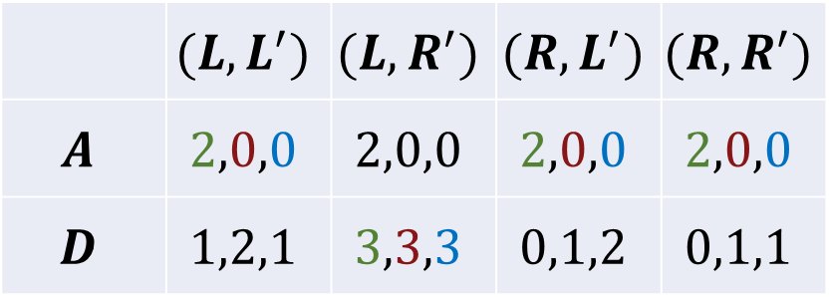
Introdução a Equilíbrio Bayesiano Perfeito Exemplo do requisito 4
Agora considere $\left(A,L,L^{′}\right)$ e crença $p=0$
É equilíbrio de Nash – nenhum jogador deseja desviar unilateralmente e
Satisfaz $R.1$-$R.3$: $3$ age otimamente dada sua crença; $1$ e $2$ agem otimamente dadas as estratégias subsequentes dos outros jogadores
Mas esse E.N. não é perfeito em subjogo. Portanto, $R.1$ a $R.3$ não garantem que as estratégias dos jogadores sejam E.N.P.S.
 | $$(L,L^{′})$$ | $$(L,R^{′})$$ | $$(R,L^{′})$$ | $$(R,R^{′})$$
$$A$$ | $$2,0,0$$ | $$2,0,0$$ | $$2,0,0$$ | $$2,0,0$$
$$D$$ | $$1,2,1$$ | $$3,3,3$$ | $$0,1,2$$ | $$0,1,1$$
Notes:
Note que o conjunto de informação está fora do caminho de equilíbrio

Slide 38

Introdução a Equilíbrio Bayesiano Perfeito Exemplo do requisito 4
Agora considere $\left(A,L,L^{′}\right)$ e crença $p=0$
É equilíbrio de Nash – nenhum jogador deseja desviar unilateralmente
Satisfaz $R.1$-$R.3$: $3$ age otimamente dada sua crença; $1$ e $2$ agem otimamente dadas as estratégias subsequentes dos outros jogadores
Mas esse E.N. não é perfeito em subjogo. Portanto, $R.1$ a $R.3$ não garantem que as estratégias dos jogadores sejam E.N.P.S.

Slide 39
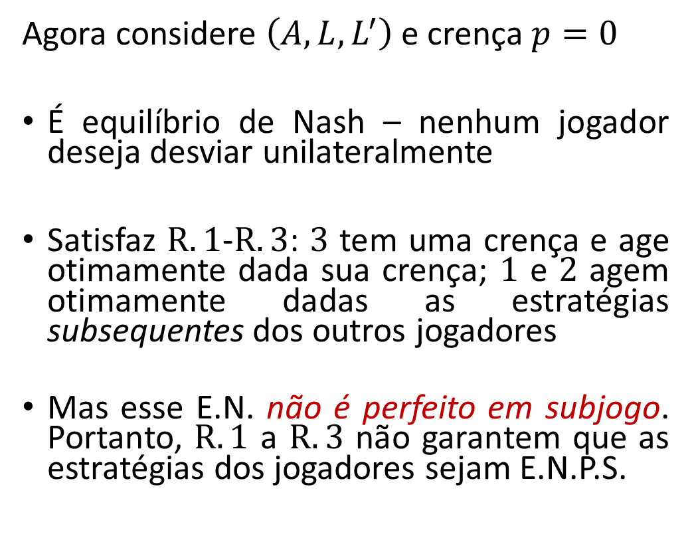
Introdução a Equilíbrio Bayesiano Perfeito Exemplo do requisito 4
Agora considere $\left(A,L,L^{′}\right)$ e crença $p=0$
É equilíbrio de Nash – nenhum jogador deseja desviar unilateralmente
Satisfaz $R.1$-$R.3$: $3$ tem uma crença e age otimamente dada sua crença; $1$ e $2$ agem otimamente dadas as estratégias subsequentes dos outros jogadores
Mas esse E.N. não é perfeito em subjogo. Portanto, $R.1$ a $R.3$ não garantem que as estratégias dos jogadores sejam E.N.P.S.
Notes:
P2: Recapitulando resumidamente:
R.1 - Cada jogador deve ter uma distribuição de probabilidade em cada conjunto de informação
R.2 - As estratégias devem ser sequencialmente ótimas dadas as probabilidades.
R.3 - para conjuntos de informação no caminho de equilíbrio, crenças são determinadas pela regra de Bayes e as estratégias de equilíbrio dos jogadores
-------
R.4 - Fora do caminho de equilíbrio, a distribuição de probabilidades é determinada pela regra de Bayes *sempre que possível*
P3: Porque só há um subjogo e o E.N. nele é (L,R')

Slide 40
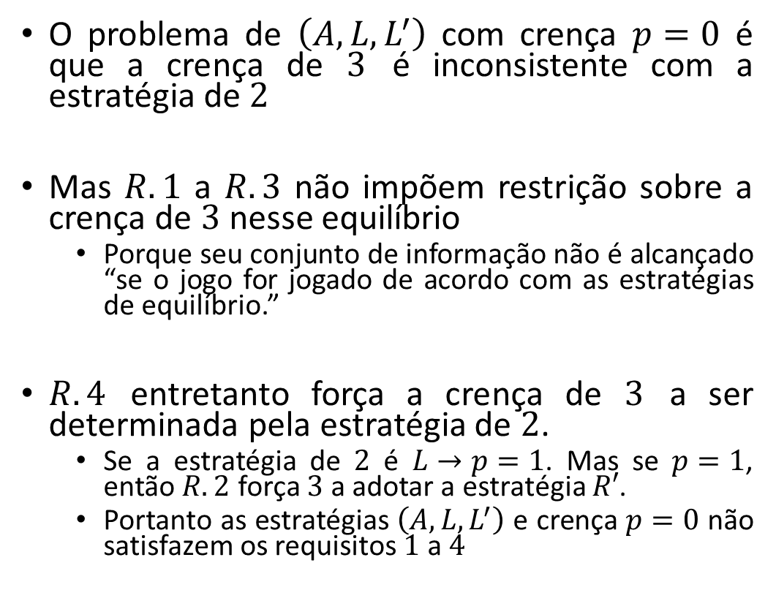
Introdução a Equilíbrio Bayesiano Perfeito Exemplo do requisito 4
O problema de $\left(A,L,L^{′}\right)$ com crença $p=0$ é que a crença de $3$ é inconsistente com a estratégia de $2$
Mas $R.1$ a $R.3$ não impõem restrição sobre a crença de $3$ nesse equilíbrio
Porque seu conjunto de informação não é alcançado “se o jogo for jogado de acordo com as estratégias de equilíbrio.”
$R.4$ entretanto força a crença de $3$ a ser determinada pela estratégia de $2$.
Se a estratégia de $2$ é $L→p=1$. Mas se $p=1$, então $R.2$ força $3$ a adotar a estratégia $R′$.
Portanto as estratégias $\left(A,L,L^{′}\right)$ e crença $p=0$ não satisfazem os requisitos $1$ a $4$
Notes:
Intro: há uma inconsistência entre a crença do jogador 3, que seria de 0 e a estratégia do jogador 2, que seria de L. E a gente sabe que as crenças devem ser determinadas pela regra de Bayes, mas levando em consideração as estratégias dos outros jogadores...mas por que essa crença não pode ser 0? Porque se o jogador 3 fosse dado a oportunidade de jogar, ele teria atualizado sua crença para 1 e não para 0
P1: Segundo a estratégia de 2, 3 deveria atualizar sua crença para p=1 ***caso fosse dado a oportunidade de jogar***
A questão é que o conjunto de informação de 3 está fora do caminho de equilíbrio de (A,L,L'), portanto ele não é dado oportunidade de jogar. Em resumo, R.1 a R.3 não impõem restrições a crença de 3, porque ela está off the equilibrium path
P3.1: R.2 - ter uma melhor resposta dadas suas crenças.

